Slide 1
Imagen portada P. Erick.

Slide 2
LECTIO DIVINA – DOMINGO 27º TO –Ciclo C
AUMÉNTANOS LA FE…
San Lucas 17, 5-10
AUMÉNTANOS LA FE
6 octubre 2019

Slide 3
Ambientación:Velas pequeñas (puede ser con los nombres de los participantes) en torno a un cirio grande y un cartel con la frase “Auméntanos la fe”
“Auméntanos la fe”
Cantos sugeridos: Creo en ti, Ya no temo Señor

Slide 4
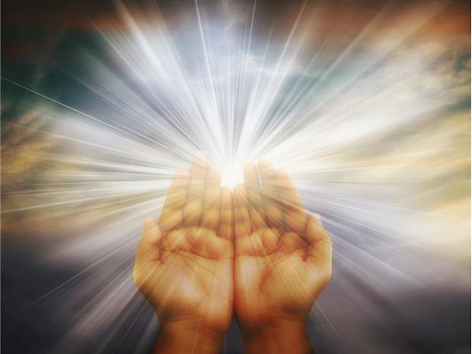
AMBIENTACIÓN: La fe en Dios es el hilo conductor de las lecturas de este domingo. La fe, junto con el amor, es la fuerza que hace posible el anuncio de la Buena Noticia y el fundamento del servicio cristiano. Que la lectura creyente de la Palabra nos estimule a crecer hacia una vida de fe cada día más auténtica.

Slide 5
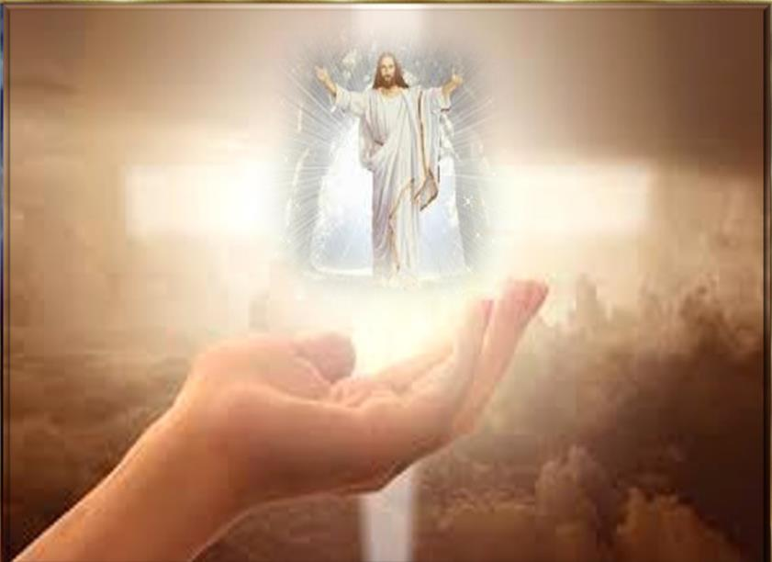
Oración inicial
Señor Jesús, Tú que nos haces notar nuestra falta de fe, que nos haces ver que teniendo fe, nuestra vida cambiaría, te pedimos como esos discípulos…
“…auméntanos la fe…”, ayúdanos a conocerte y a creer y confiar en ti, ayúdanos a darte un lugar en nuestro corazón y dejarnos guiar y conducir por ti; ayúdanos, Señor, a creer en ti y a creerte a ti,
por eso,

Slide 6
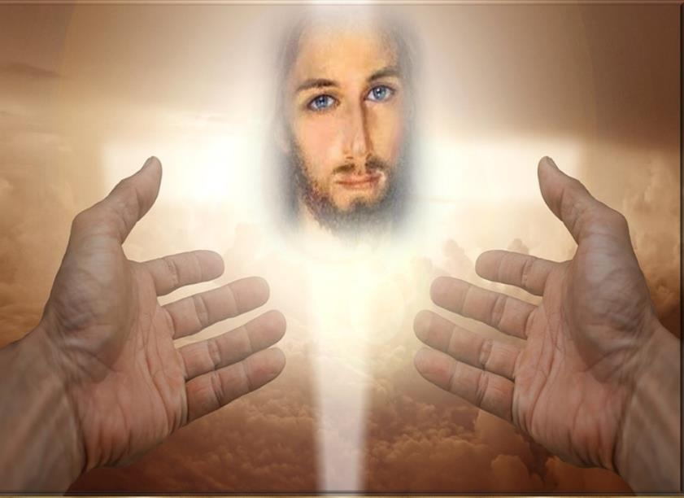
te pedimos… “…auméntanos la fe…”,
para identificarnos cada vez más contigo, para vivir tus enseñanzas, para ser y
actuar como nos pides y
así mostrar nuestra fe en ti,
con nuestras obras,
con nuestra manera de ser y
con el testimonio que demos.
Que así sea.

Slide 7
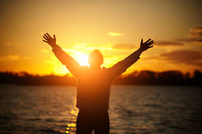
LECTIO
¿Qué dice el texto? Lc 17, 5-10
Motivación: La fe en Dios y el servicio a los hermanos son las dos caras del discipulado. El amor y la atención generosa a los demás son posibles desde una fe profunda en el Dios que es amor. Escuchemos:

Slide 8
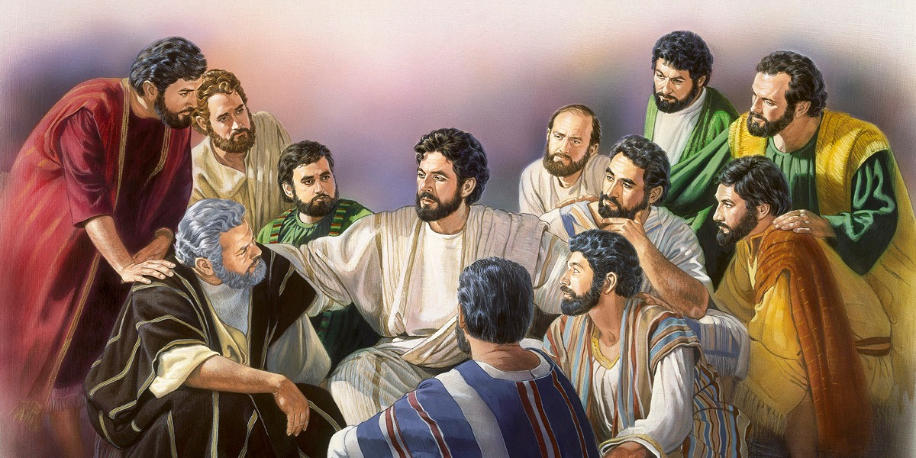
Lucas 17, 5-10
En aquel tiempo, los apóstoles le pidieron al Señor: -Auméntanos la fe.

Slide 9
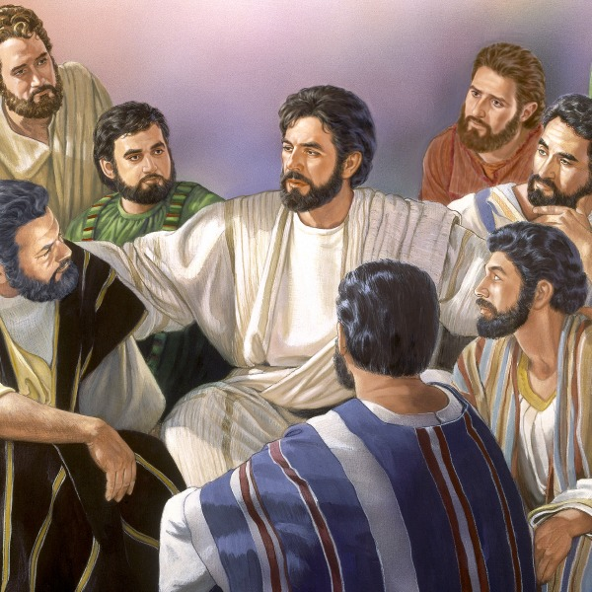
El Señor contestó: - Si ustedes tuvieran fe como un granito de mostaza, dirían a ese árbol: "Arráncate de raíz y plántate en el mar." Y les obedecería.

Slide 10
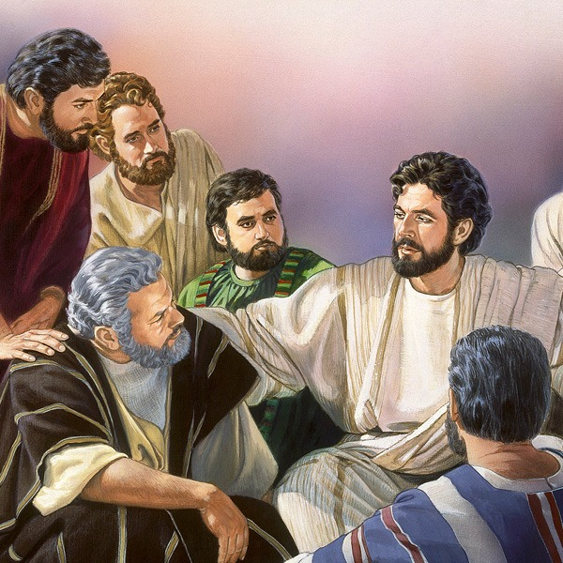
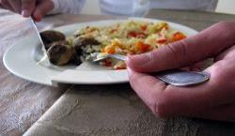
¿Quién de ustedes que tenga un criado arando o pastoreando, le dice cuando llega del campo: “Ven siéntate a la mesa"?

Slide 11
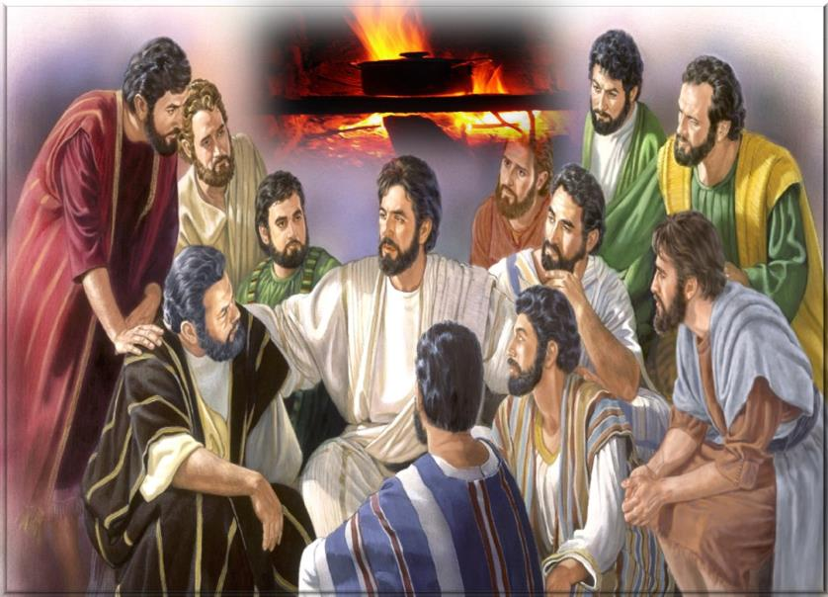
¿No le dirá más bien: “Prepárame la cena y sírveme mientras como y bebo, y luego comerás y beberás tú"?

Slide 12
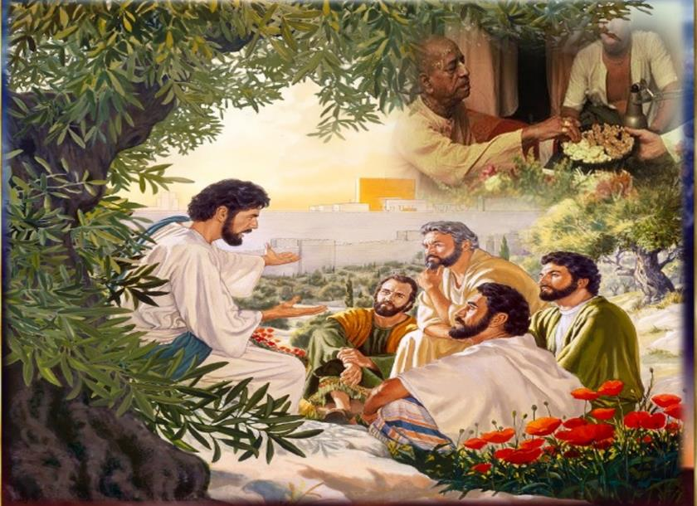
¿Tienen que estar agradecidos al criado porque ha hecho lo mandado?

Slide 13
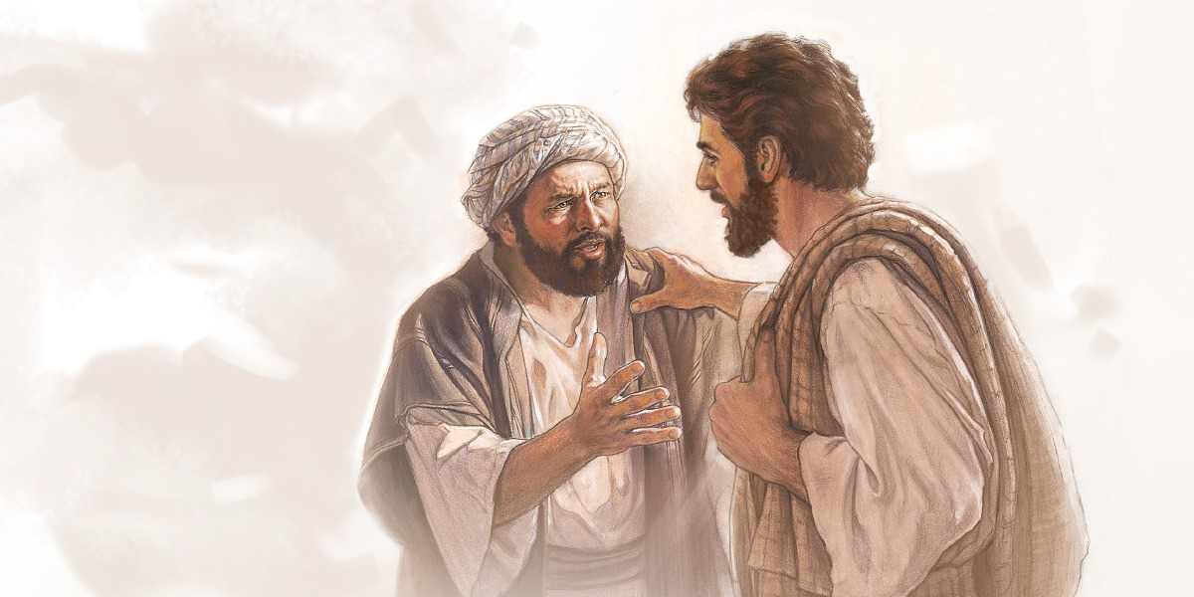
Así también ustedes: Cuando hayan hecho todo lo mandado, digan: "Somos siervos, inútiles, hemos hecho lo que debíamos hacer."
Palabra del Señor

Slide 14
Cada uno puede leer en voz alta el versículo que más le llamó la atención
Lc 17: 5-10
En aquel tiempo, los apóstoles le pidieron al Señor: -Auméntanos la fe. El Señor contestó: -Si ustedes tuvieran fe como un granito de mostaza, dirían a ese árbol: “Arráncate de raíz y plántate en el mar”. Y les obedecería. ¿Quién de ustedes que tenga un criado arando o pastoreando, le dice cuando llega del campo: “Ven siéntate a la mesa?”
¿No le dirá más bien: “Prepárame la cena y sírveme mientras como y bebo, y luego comerás y beberás tú”? ¿Tienen que estar agradecidos al criado porque ha hecho lo mandado? Así también ustedes: Cuando hayan hecho todo lo mandado, digan: “Somos siervos inútiles, hemos hecho lo que debíamos hacer”.

Slide 15
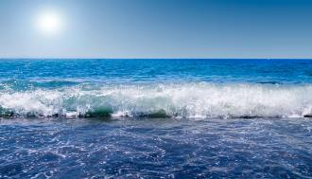
Preguntas para la lectura:
Vv. 5 y 6: breve enseñanza sobre el poder de la fe. ¿Qué reprocha Jesús a los discípulos? ¿Qué imágenes utiliza al hablar de la fe?
⁵ Dijeron los apóstoles al Señor: Auméntanos la fe. ⁶ Entonces el Señor dijo: Si tuvierais fe como un grano de mostaza, podríais decir a este sicómoro: Desarráigate, y plántate en el mar; y os obedecería.

Slide 16
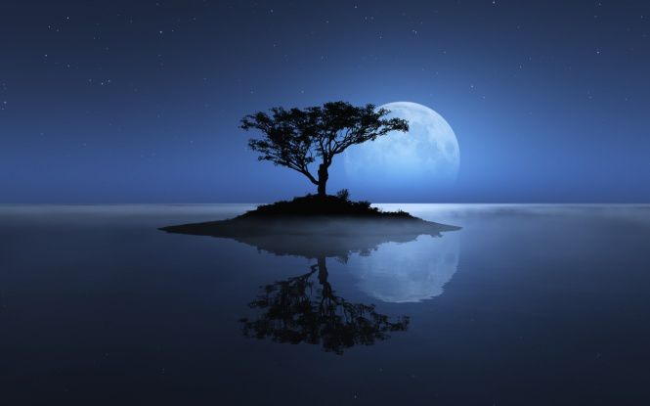
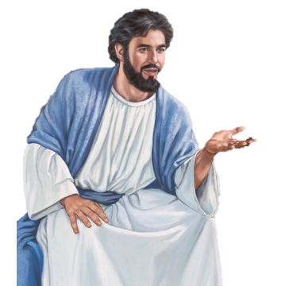
A Jesús le importa la calidad de la fe. ¿Que cambio radical espera de sus discípulos?

Slide 17
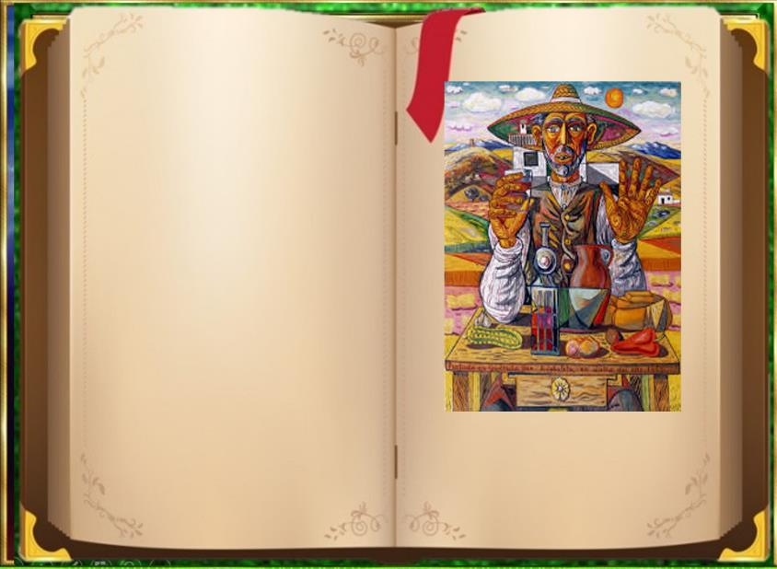
Vv. 7-9: el servicio cristiano:
⁷ ¿Quién de vosotros, teniendo un siervo que ara o apacienta ganado, al volver él del campo, luego le dice: Pasa, siéntate a la mesa? ⁸ ¿No le dice más bien: Prepárame la cena, cíñete, y sírveme hasta que haya comido y bebido; y después de esto, come y bebe tú? ⁹ ¿Acaso da gracias al siervo porque hizo lo que se le había mandado? Pienso que no.
¿Qué se dice acerca de la tarea del criado en estos versículos?

Slide 18
V. 10: aplicación de la parábola a la realidad que viven los discípulos.
¹⁰ Así también vosotros, cuando hayáis hecho todo lo que os ha sido ordenado, decid: Siervos inútiles somos, pues lo que debíamos hacer, hicimos.
¿Cuál es su enseñanza sobre el servicio cristiano.

Slide 19
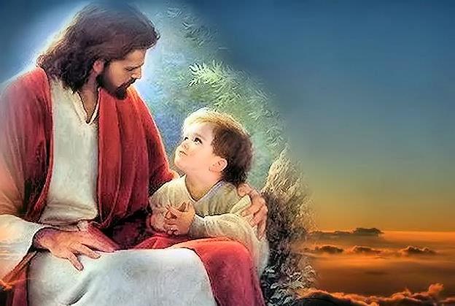
MEDITATIO
¿Qué ME dice el texto?
Motivación: El evangelio nos invita a comprender la conversión en clave de calidad, no de cantidad: es una fe auténtica, una confianza absoluta en Dios, la que nos mueve a realizar obras grandes y llena de sentido nuestra misión como discípulos de Cristo.

Slide 20
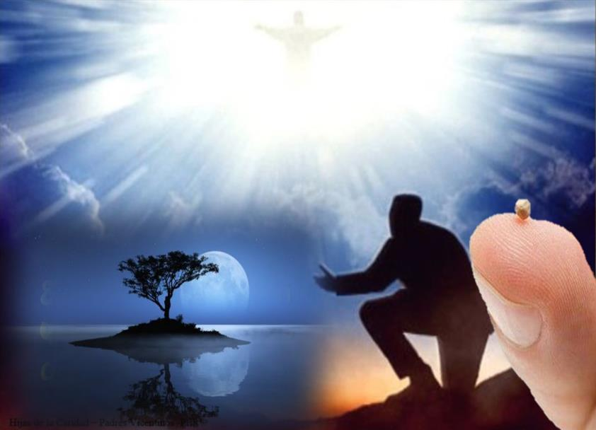
Si tuvieran fe… ¿Con qué adjetivos podrías definir tu fe? ¿Auténtica, vacilante, débil…?

Slide 21
Auméntanos la fe…
¿Cómo podemos ayudarnos unos a otros para que nuestra fe sea cada día más auténtica?

Slide 22
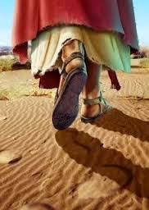
Como discípulos somos continuadores de la misión de Cristo. ¿Qué nos sugiere el texto a la hora de comprender nuestro compromiso cristiano?

Slide 23
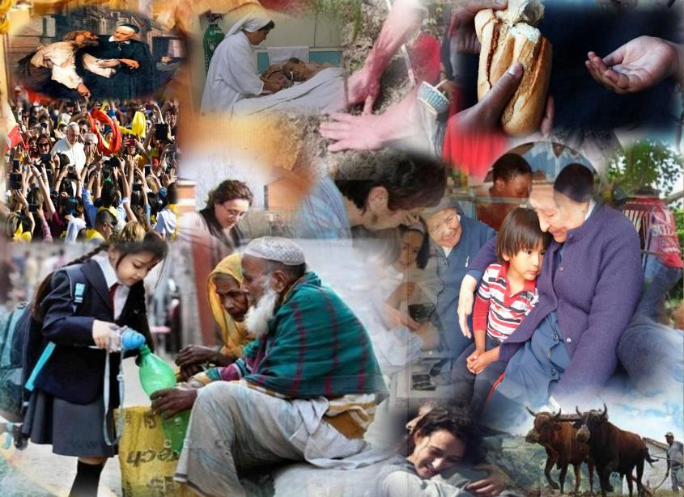
Hemos hecho lo que teníamos que hacer.
¿Se hace realidad en nuestra vida esta frase del evangelio?.

Slide 24
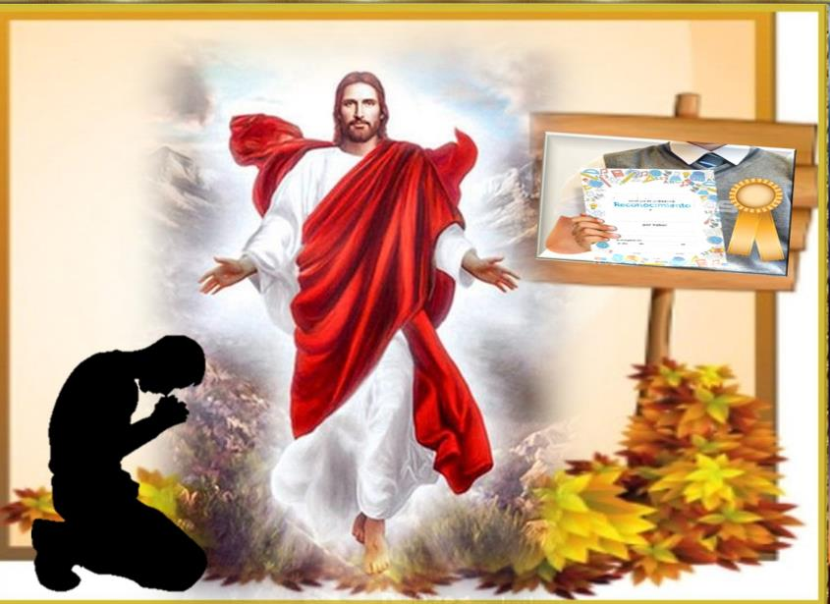
¿Qué nos mueve en nuestro compromiso, ser discípulos de Jesús o el reconocimiento de Dios y de aquellos a quienes ayudamos?

Slide 25
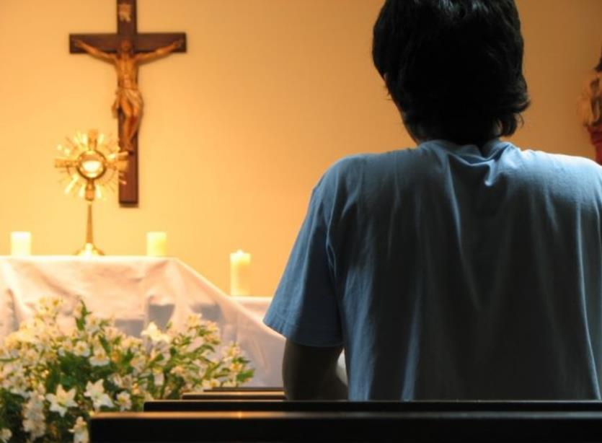
Oratio
¿Qué le digo al Señor motivado por su Palabra?
Motivación: Conscientes de que la fe es don de Dios, le pedimos que nos ayude a crecer hacia una fe verdadera que nos lleve a servir desinteresadamente a los hermanos.

Slide 26
Luego de un tiempo de oración personal, compartimos en grupos nuestra (o todos juntos).

Slide 27
Salmo 94
Vengan, aclamemos al Señor, demos vítores a la Roca que nos salva; entremos a su presencia dándole gracias, aclamándolo con cantos
Escucharemos
tu voz,Señor.

Slide 28
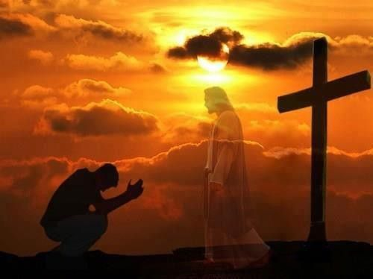
Entren, postrémonos por tierra. Bendiciendo al Señor, creador nuestro. Porque él es nuestro Dios, y nosotros su pueblo, el rebaño que él guía.
Escucharemos tu voz, Señor.

Slide 29
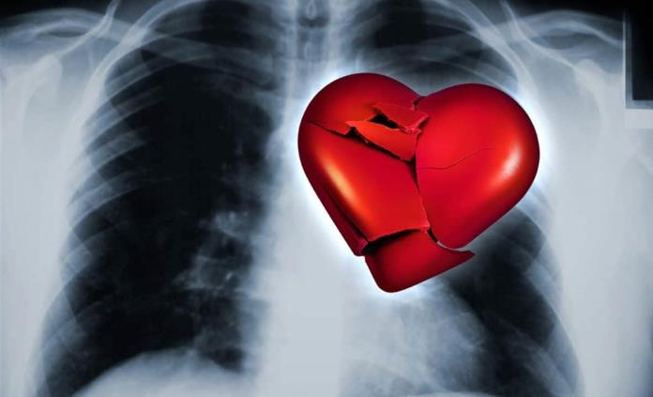
- Ojalá escuchen hoy su voz: “No endurezcan el corazón como en Meribá, como el día de Masá en el desierto; cuando sus padres me pusieron a prueba y me tentaron, aunque habían visto mis obras”.
Escucharemos tu voz, Señor.

Slide 30
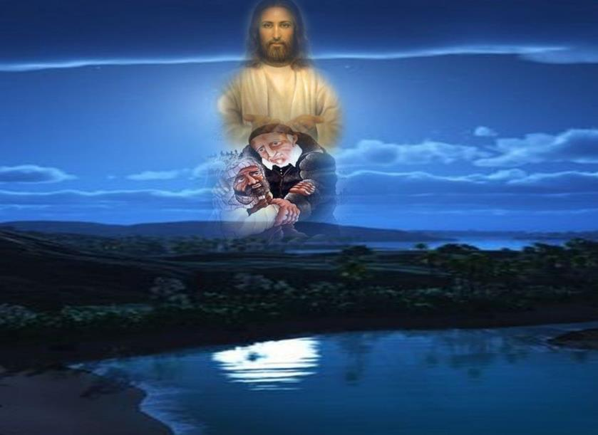
CONTEMPLATIO
¿Qué me lleva a hacer el texto?
Motivación: San Vicente nos dice:
“Lo que me queda de la experiencia que tengo, es el juicio que siempre me he hecho: que la verdadera religión, hermanos míos, la verdadera religión está entre los pobres. Dios los ha enriquecido con una fe viva: ellos creen, palpan, saborean las palabras de vida. No los verán nunca, en medio de sus enfermedades, aflicciones y necesidades,

Slide 31
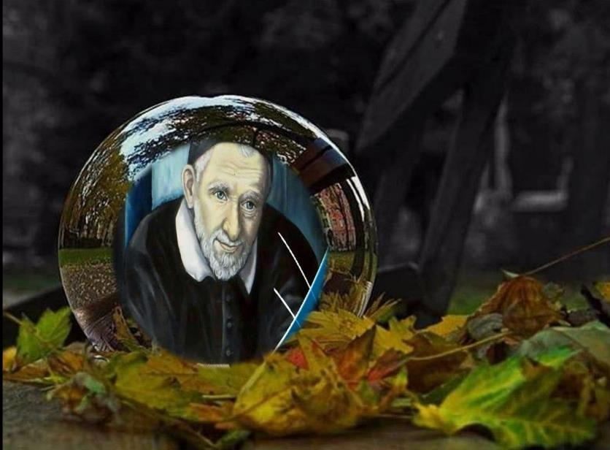
murmurar, quejarse, dejarse llevar de la impaciencia; nunca, o muy raras veces. Lo ordinario es que sepan conservar la paz en medio de sus penas y calamidades. ¿Cuál es la causa de esto? La fe. ¿Por qué? Porque son sencillos y Dios hace abundar en ellos las gracias que les niega a los ricos y sabios del mundo.”
(San Vicente de Paúl XI, 462)

Slide 32
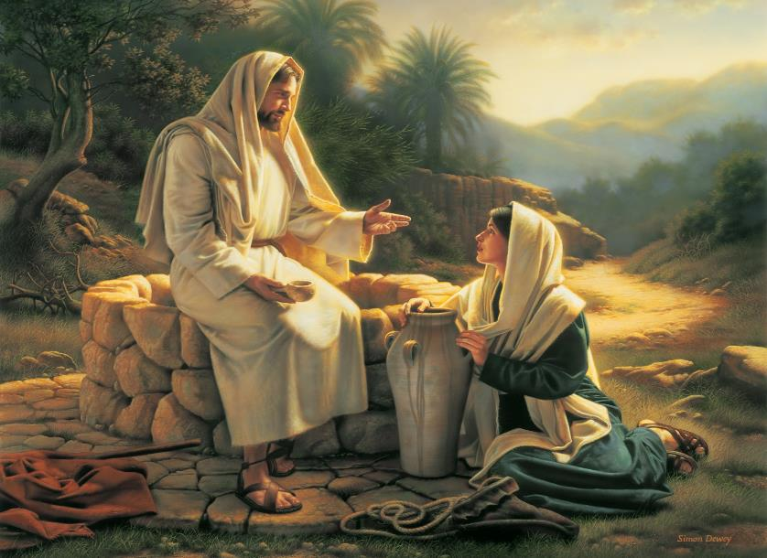
¿Qué hacer para vivir nuestra fe y hacer vida la Palabra? ¿de qué manera? ¿con qué actitudes?

Slide 33
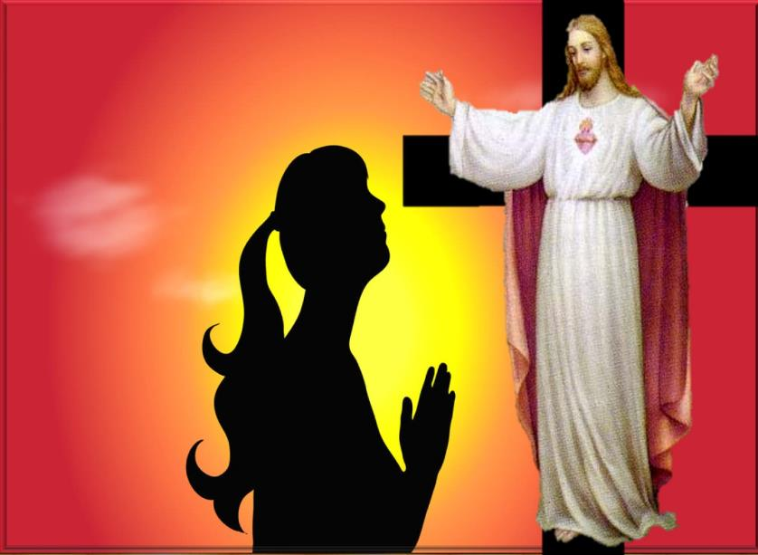
¿Qué puedo hacer para tener una fe sencilla y viva como la de los pobres?.

Slide 34
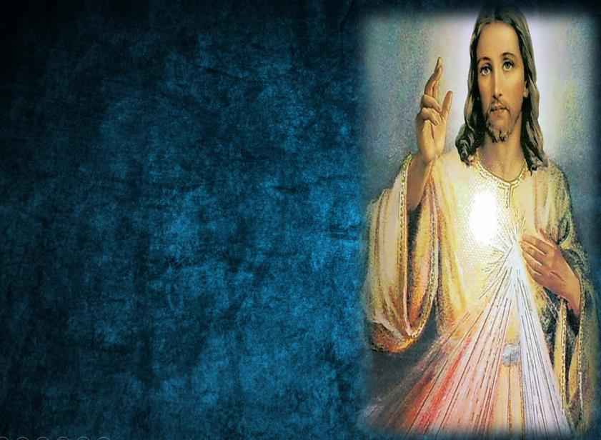
Oración final
Señor Jesús,
“auméntanos la fe”,
fue el pedido que te hicieron y es el pedido que te seguimos haciendo, para que te conozcamos cada vez más, te sigamos y busquemos vivir como
Tú lo hiciste y como Tú nos pides; por eso, “auméntanos la fe”, porque nos damos cuenta, que sin ti, la vida no tiene sentido,

Slide 35
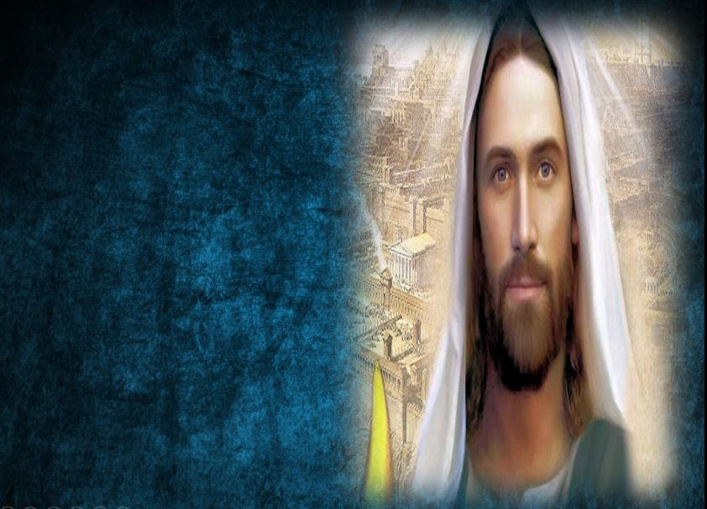
que sin ti, no encontramos la plenitud de vida que solo Tú nos das, porque Tú eres el único que nos salvas y nos das vida.
Llénanos Señor, de tu amor, y abre nuestro corazón a tu Palabra para que conociéndola,
la vivamos y así tengamos de ti, vida en abundancia.
Que así sea.

Slide 36
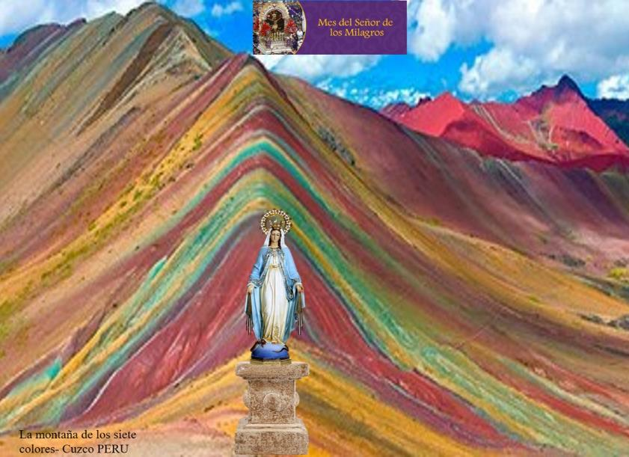
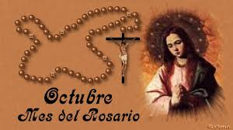
¡Oh María sin pecado concebida,
ruega por nosotros que recurrimos a Ti!
Texto de Lectio Divina: Padre César Chávez Alva (Chuno) C.ongregación de la Misión.
Power Point : Sor Pilar Caycho Vela - Hija de la Caridad de San Vicente de Paúl

